Slide 1
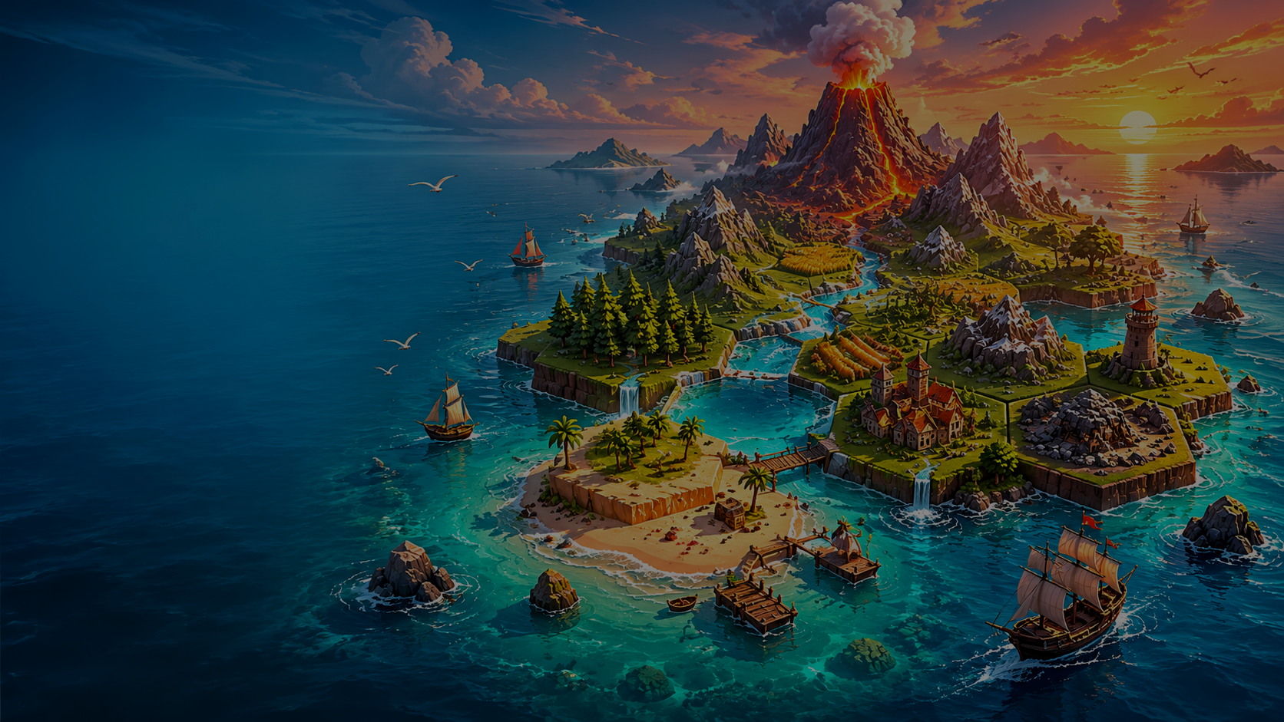
THE ISLAND
Projet POO • Java
Najlae BETTACHE • Mamadou Sadio DIALLO • Boubacar BOULKASSOUM
Nathanaël FOUODJI DJOUDA • Uriel Ange Javituriel
01

Slide 2
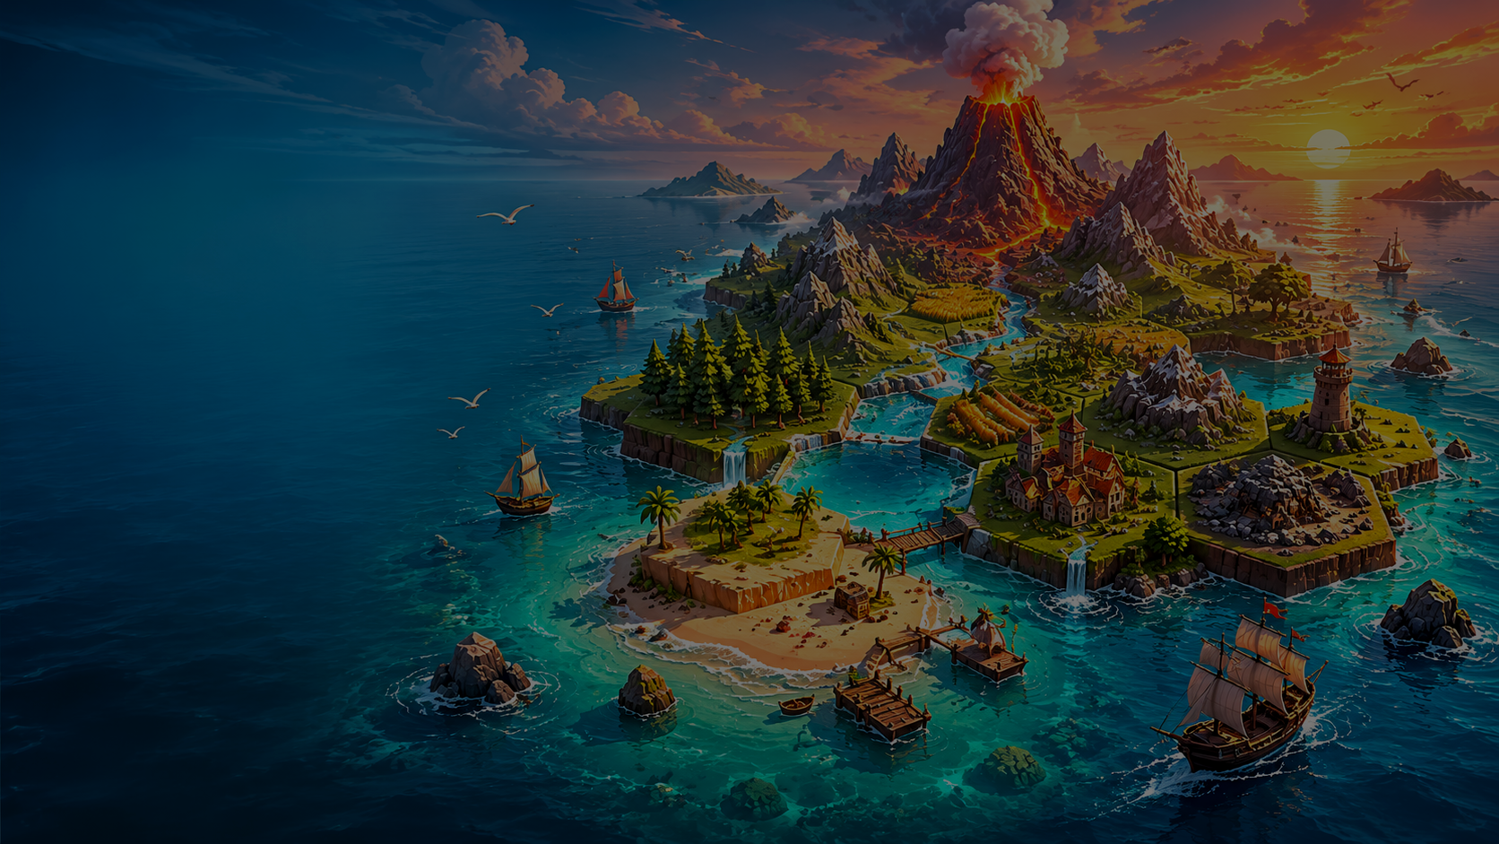
Plan de soutenance
Notre présentation suit le trajet d’une partie : de l’objectif du jeu jusqu’au bilan technique.
02
01
Architecture
et modèle
03
Introduction
et contexte
Services métier
et interface Swing
06
04
Problèmes
et bilan
05
Tests unitaires
et manuel utilisateur
Planning, tâches
et outils
02

Slide 3
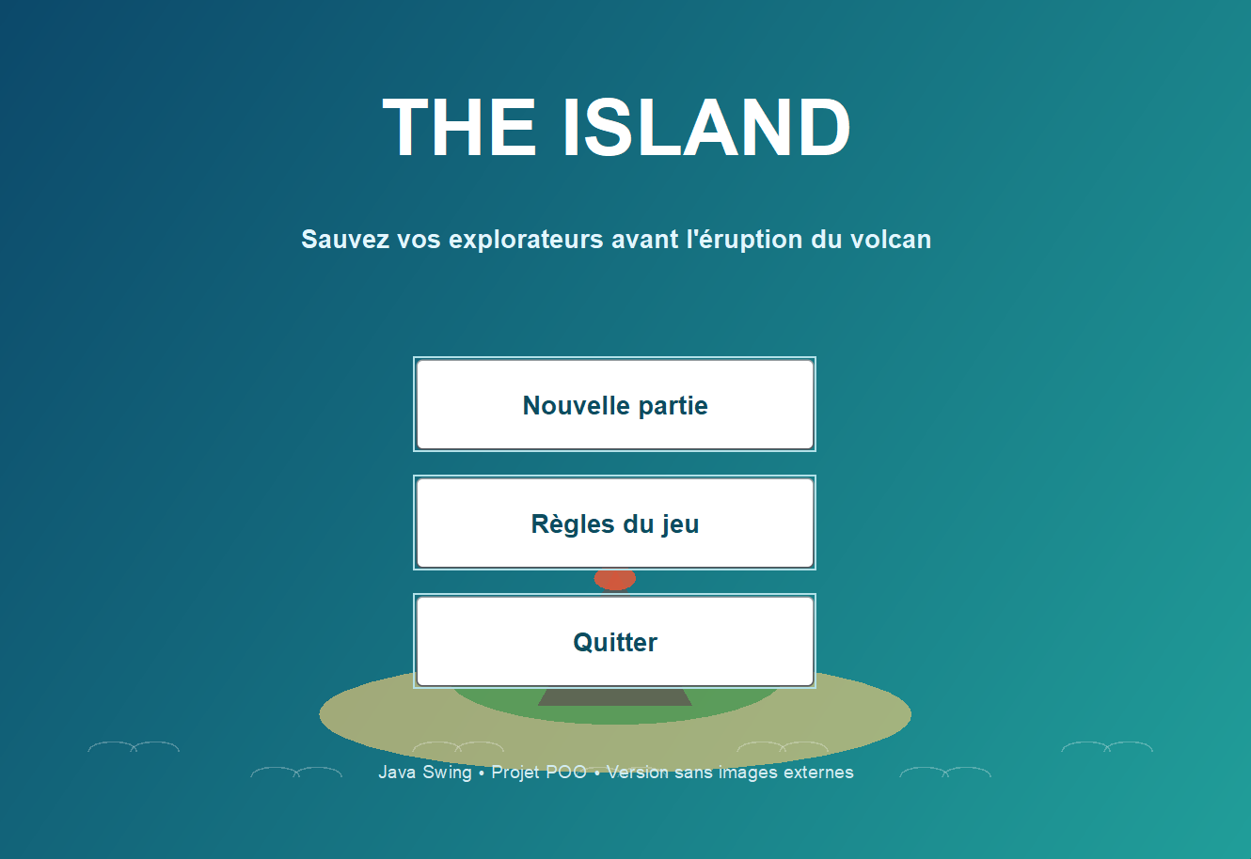
Introduction et contexte du projet
Projet POO • The Island
Objectif : rendre The Island jouable sur ordinateur
4
40
3
1
joueurs humains
tuiles terrain
créatures
volcan final
Contexte de jeu
Les explorateurs fuient une île qui s’enfonce progressivement.
But du joueur
Sauver un maximum d’explorateurs avant l’éruption du volcan.
Contraintes projet
Écran d’accueil du jeu
Java, Swing, Maven, plusieurs joueurs sur une seule machine.
03

Slide 4
Déroulement d’une partie
Projet POO • The Island
Une boucle de tour claire et contrôlée
Chaque action est vérifiée avant d’être appliquée au modèle de jeu
1
2
3
4
5
6
Tuile en main
Déplacements
Retrait terrain
Dé créature
Déplacement créature
Joueur suivant
Jouer ou passer
3 points par tour
Plage → forêt → montagne
Serpent / requin / baleine
Effet immédiat
Tour en séquence
À tout moment, les clics invalides sont refusés et un message explique la raison : case non adjacente, bateau plein, mauvaise phase, mauvaise tuile à retirer, etc.
04

Slide 5
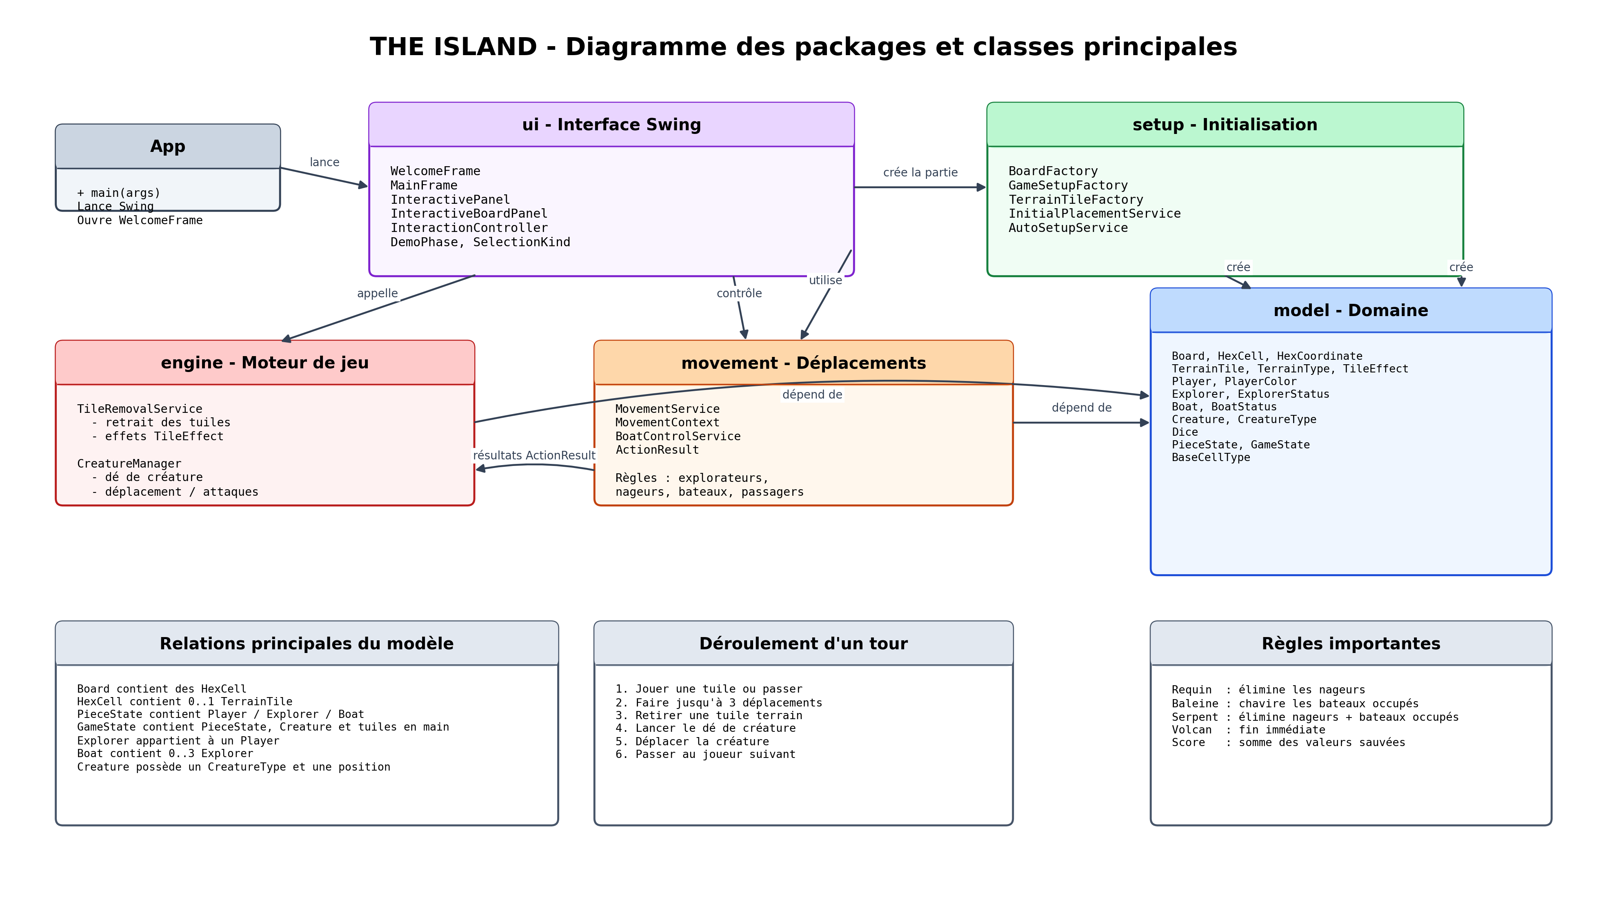
Architecture générale du projet
Séparation claire des responsabilités
Architecture en couches
Les packages séparent l’affichage, la logique métier, les déplacements, l’initialisation et le modèle de domaine.
05

Slide 6
Architecture générale du projet
Séparation claire des responsabilités
Structure des packages et rôles
fr.iatic.theisland.model : modèle de domaine principal : plateau, explorateurs, bateaux, créatures.
fr.iatic.theisland.setup : initialisation du plateau, des joueurs et de l’état de la partie.
fr.iatic.theisland.movement : règles de déplacement des explorateurs, nageurs et bateaux.
fr.iatic.theisland.engine : moteur du jeu, retrait des tuiles, effets, créatures et volcan.
fr.iatic.theisland.ui : interface graphique utilisateur basée sur Java Swing.
fr.iatic.theisland : point d’entrée de l’application avec la classe App.
06

Slide 7
Architecture générale du projet
Séparation claire des responsabilités
Dépendances des modules et lancement
Les couches supérieures utilisent les couches inférieures afin d’éviter les dépendances circulaires.
Le modèle et les services métier ne dépendent pas de l’interface graphique, ce qui rend le cœur logique réutilisable.
Le point d’entrée est la classe App, qui initialise Swing et lance l’écran d’accueil WelcomeFrame.
L’application utilise Java Swing avec le look-and-feel Nimbus pour une interface plus moderne.
07

Slide 8
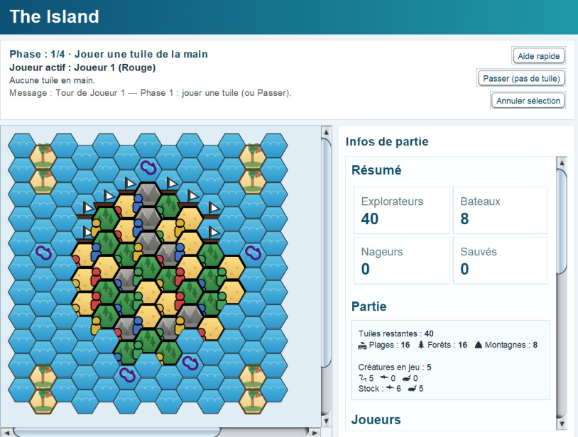
Modèle de domaine
Projet POO • The Island
Les objets qui représentent le jeu
Le modèle reste indépendant de l’interface graphique
Board / HexCell
GameState
Grille hexagonale, voisins, cases de mer, terrains et abris.
Phase, joueur actif, tuiles en main, fin de partie et scores.
Explorer / Boat
PieceState
Explorateurs, valeurs cachées, statut, passagers et capacité.
Source centrale des joueurs, explorateurs et bateaux.
Creature / Dice
TerrainTile
Serpent, requin, baleine et résultat aléatoire du dé.
Type de terrain + effet caché via TileEffect.
Plateau + panneau infos
08

Slide 9
Services métier et logique du jeu
Projet POO • The Island
Trois services au cœur des règles
Les règles sont centralisées hors de l’interface pour rester testables
MovementService
TileRemovalService
CreatureManager
Déplacements
Retrait des tuiles
Créatures marines
Explorateur, nageur, bateau, passager
3 points par tour, bateau contrôlé
Ordre plage → forêt → montagne
Effets : créature, bateau, tourbillon, volcan
Dé + déplacement + attaque
Serpent 1, requin 2, baleine 3 cases
movement
engine
engine
09

Slide 10
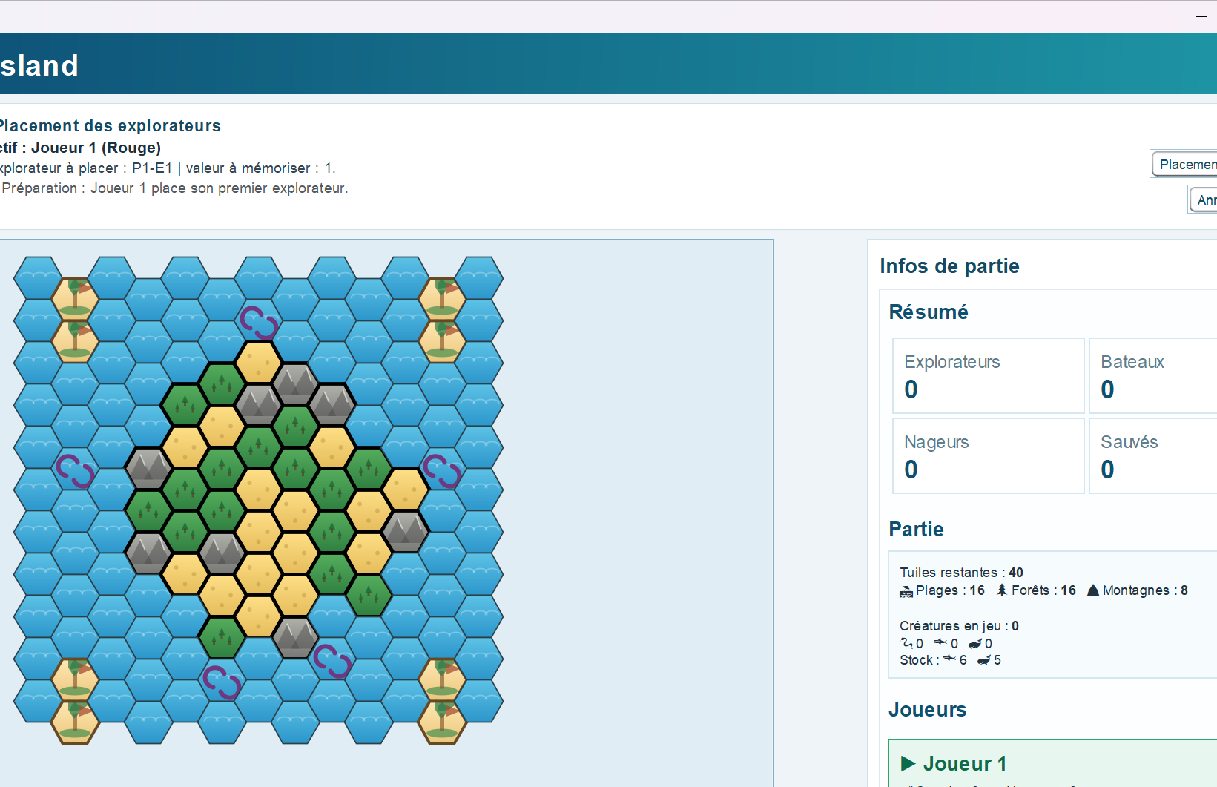
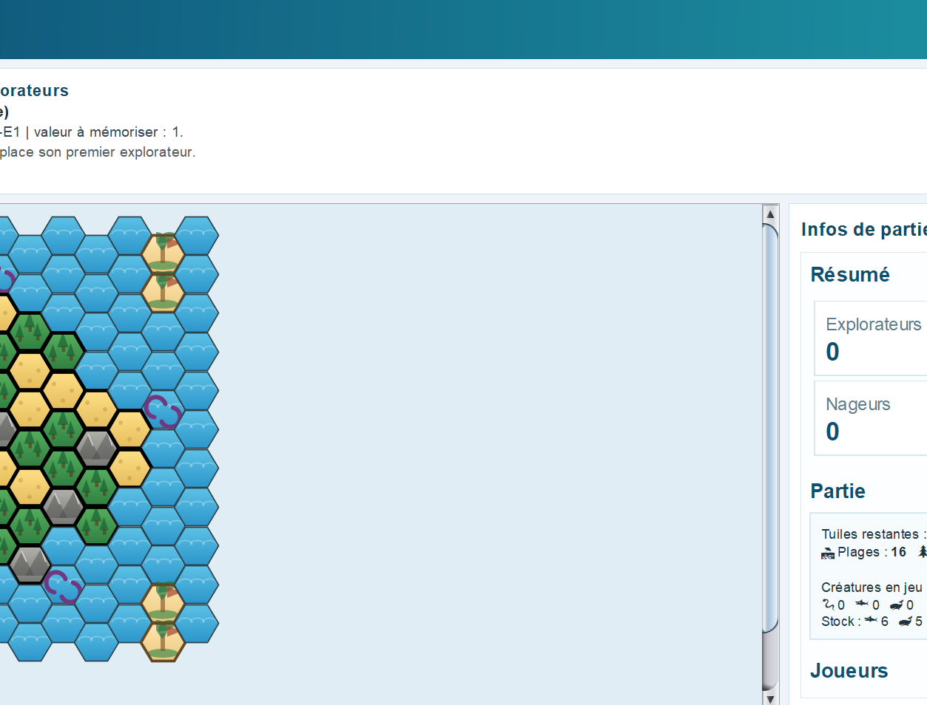
Interface graphique Swing
Projet POO • The Island
Une interface guidée pour jouer sans connaître le code
Accueil
Plateau de départ
Partie en cours
Le contrôleur d’interaction transforme chaque clic en action : sélectionner, déplacer, retirer une tuile, lancer le dé ou déplacer une créature.
10

Slide 11
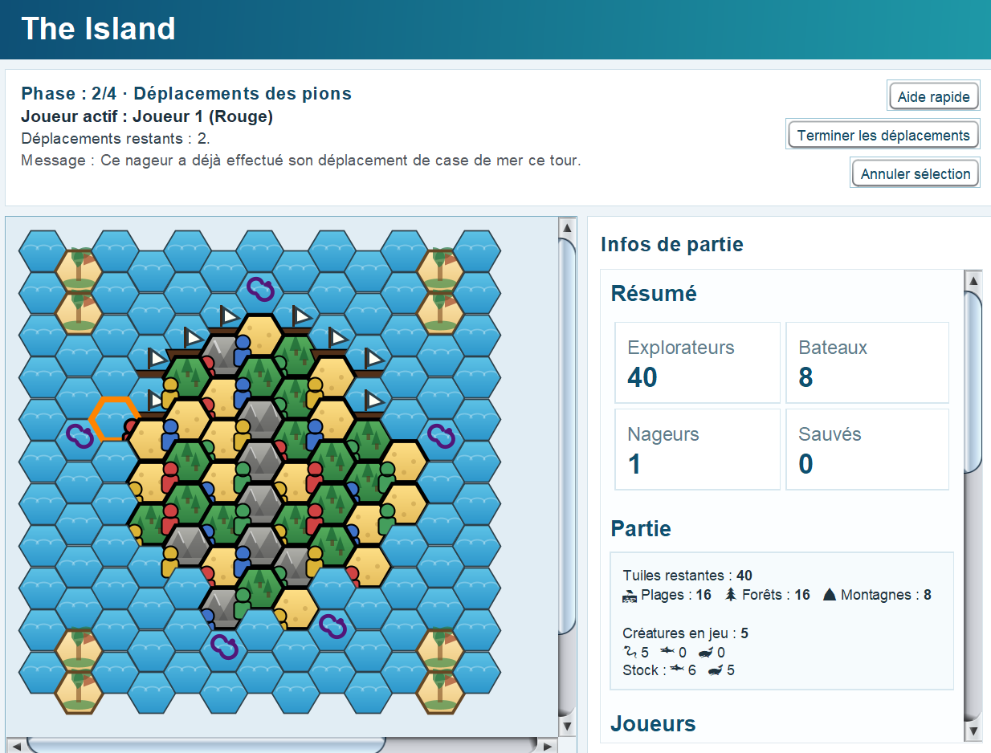
Interactions et validation des actions
Projet POO • The Island
L’utilisateur clique, le jeu valide
Les actions impossibles sont bloquées avec un message explicite : c’est indispensable pour un jeu multi-joueurs humain.
✓
Phase correcte
Un clic ne produit pas la même action selon la phase.
✓
Cible valide
Adjacence, case mer, bateau contrôlé, capacité de 3.
✓
Effet automatique
Créatures, tuiles et volcan sont résolus immédiatement.
✓
Message joueur
L’interface explique pourquoi une action est refusée.
Surlignages et clics sur le plateau
11

Slide 12
Règles importantes et effets
Projet POO • The Island
Les règles critiques sont prises en compte
Requin
Baleine
Serpent
Élimine les nageurs uniquement. Les bateaux restent.
Chavire les bateaux occupés ; les passagers deviennent nageurs.
Élimine nageurs et bateaux occupés sur sa case.
Volcan
Score
Met immédiatement fin à la partie.
Somme des valeurs cachées des explorateurs sauvés.
12

Slide 13
Tests unitaires et exécutable
Projet POO • The Island
Le projet se compile et se lance hors IDE
Maven + JUnit 5 + JAR exécutable
16
Compilation et lancement
tests unitaires JUnit 5
BoardInitializationTest
GameSetupFactoryTest
InitialPlacementServiceTest
MovementServiceTest
mvn clean package
java -jar target/the-island-0.3.0-SNAPSHOT.jar
Le JAR permet de lancer le jeu sans passer par un éditeur.
13

Slide 14
Planning, répartition des tâches et outils
Projet POO • The Island
Organisation du groupe
Cheffe de projet
Phases de développement
Najlae BETTACHE
Coordination, développement de fonctionnalités, validation des étapes, corrections, intégration finale et packaging Maven.
Mamadou Sadio DIALLO
Interface Swing, rendu hexagonal, écran d’accueil, aide
Boubacar BOULKASSOUM
Modèle objet, joueurs, explorateurs, bateaux, tests
Modèle → Setup → Déplacements → Moteur → Interface → Tests → Packaging
Nathanaël FOUODJI DJOUDA
Déplacements, contexte de mouvement, contrôle des bateaux
Uriel Ange Javituriel
Moteur de jeu, tuiles, créatures, contrôleur d’interaction
Outils
Java 17
Swing
Maven
JUnit 5
Git/GitHub
IntelliJ IDEA
14

Slide 15
Problèmes rencontrés et solutions
Projet POO • The Island
Les difficultés techniques traitées
◆
Voisins hexagonaux
Deux offsets pair/impair + tests sur Board.
◆
Contrôle des bateaux
BoatControlService : majorité ou égalité.
◆
Phases de jeu
DemoPhase + SelectionKind pour gérer les clics.
◆
Rendu Swing
Java2D, polygones, surlignages et tooltips.
◆
Effets des tuiles
TileEffect traité par TileRemovalService.
15

Slide 16
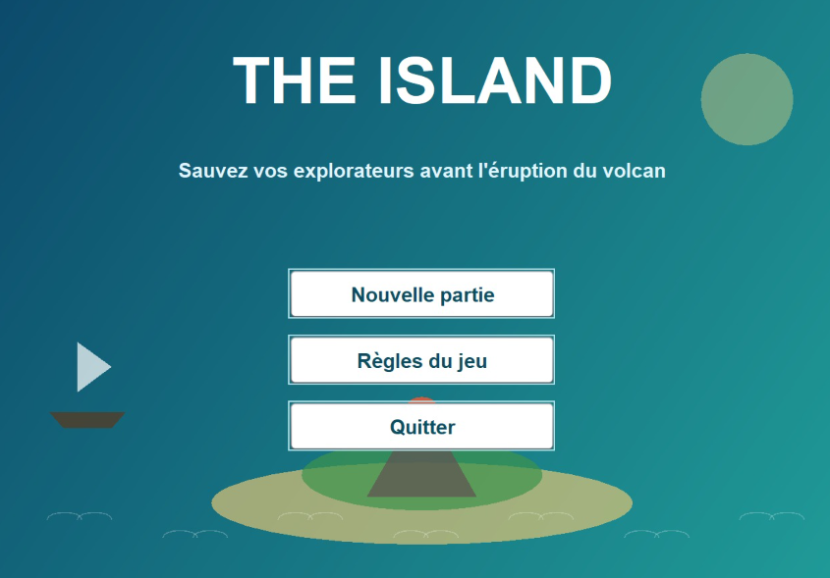
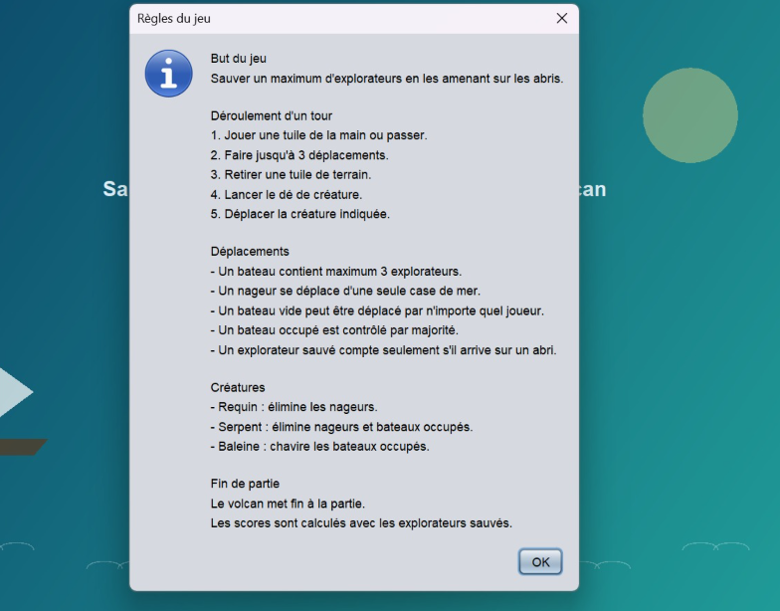
Captures clés de l'application
16

Slide 17
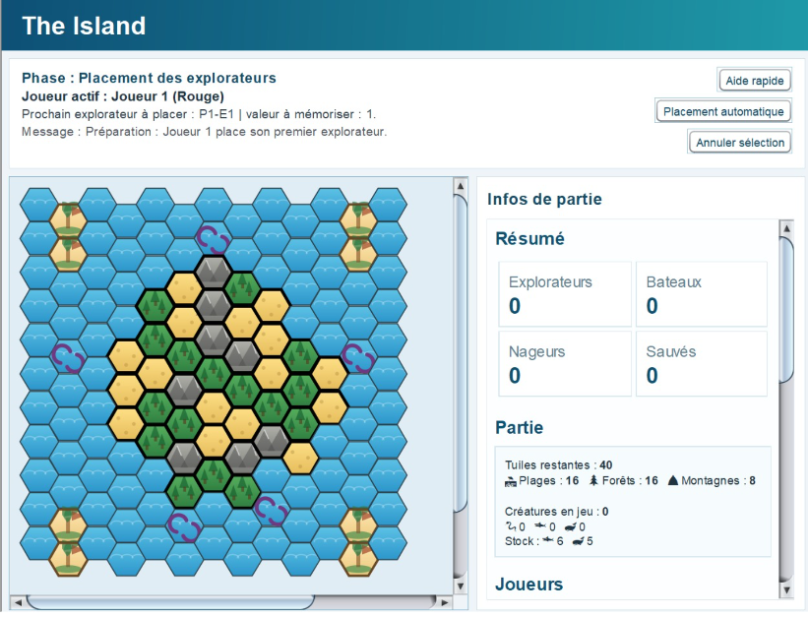
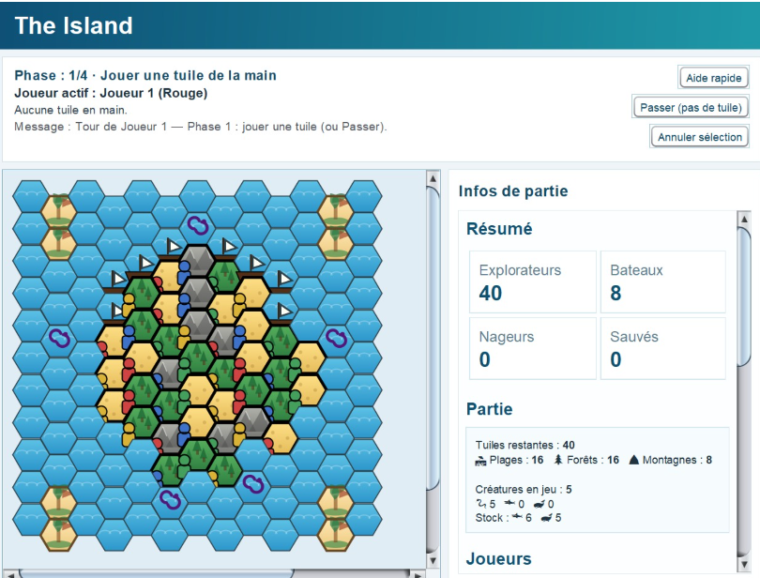
Captures clés de l'application
17

Slide 18
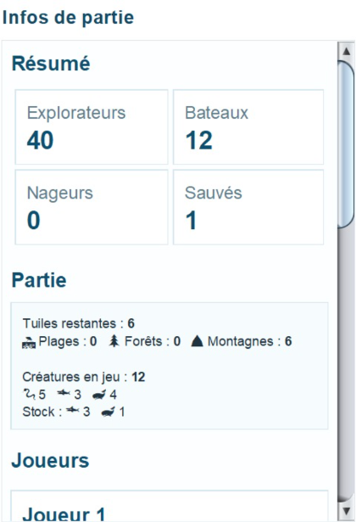
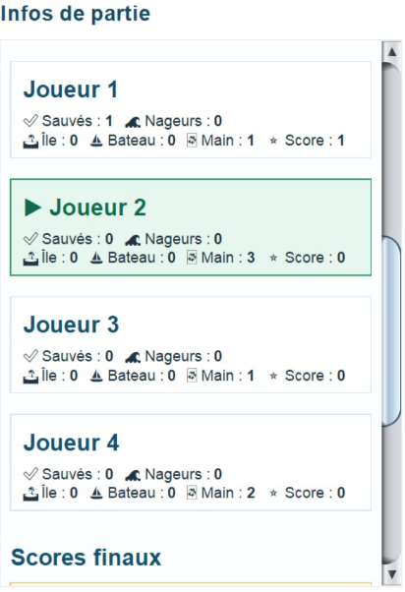
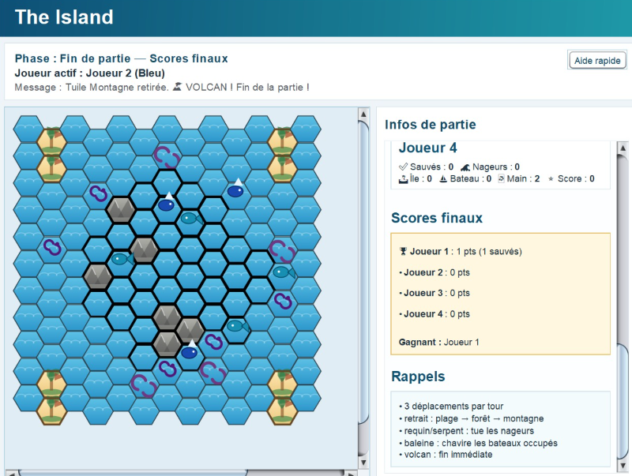
Captures clés de l'application
18

Slide 19
Bilan du projet
Une version jouable, structurée et exécutable de The Island
Jeu jouable à 4 joueurs humains
Plateau interactif, tuiles, bateaux, nageurs
Créatures, dé, tuiles spéciales, volcan
Scores finaux avec valeurs cachées
Architecture claire et build Maven
Démonstration
Merci
19

